Slide 1
Travaux disciplinaires au CFPT
Par Vincent Naef, I.IN-P4B
Jeudi 8 juin 2017

Slide 2
Sommaire
Introduction
Fonctionnalités
Démonstration
Analyse organique
Tests
Conclusion

Slide 3

Introduction - Travail disciplinaire ?
J’aurais dû faire mes devoirs…
Quoi : Une sanction
Comment : Recopie de texte
Où : À domicile
Donnée par : L’enseignant
Effectué par : L’élève
But : Éducation

Slide 4
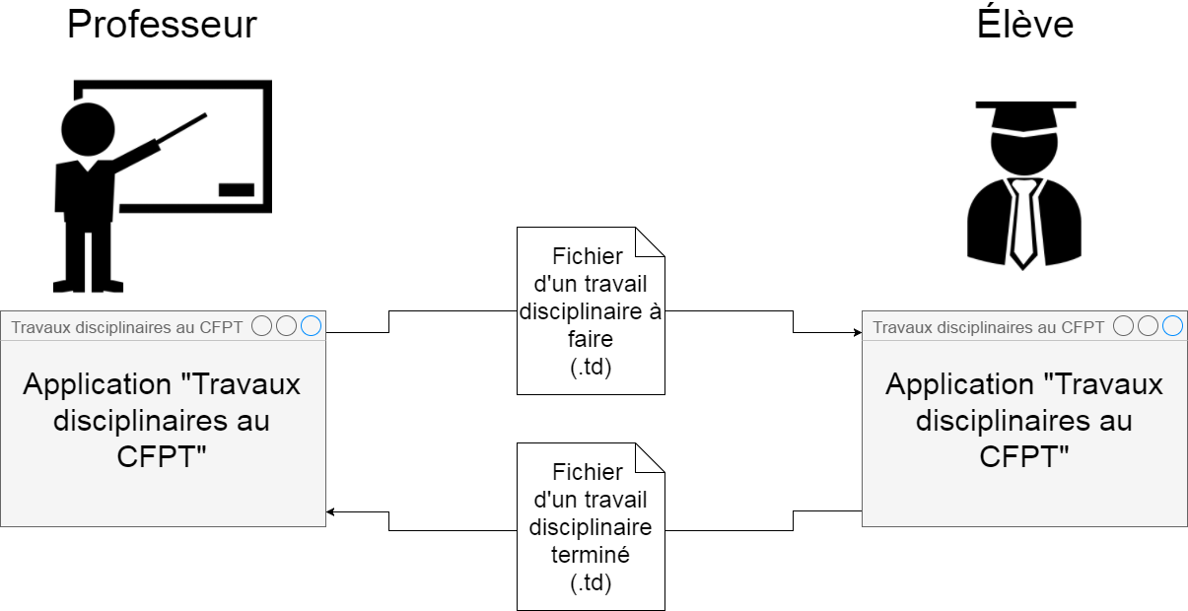
Fonctionnalités – Utilisation de l’application

Slide 5
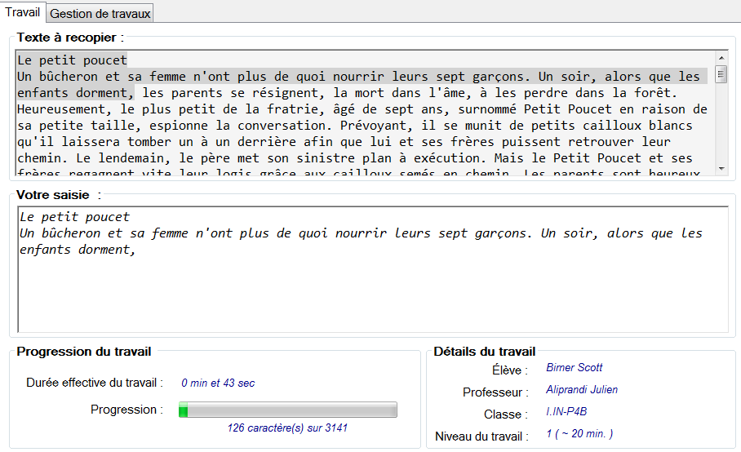
Fonctionnalités - Exécution du travail disciplinaire

Slide 6
Fonctionnalités - Exécution du travail disciplinaire

Slide 7
Fonctionnalités - Exécution du travail disciplinaire

Slide 8
Fonctionnalités - Exécution du travail disciplinaire

Slide 9
Fonctionnalités - Exécution du travail disciplinaire

Slide 10
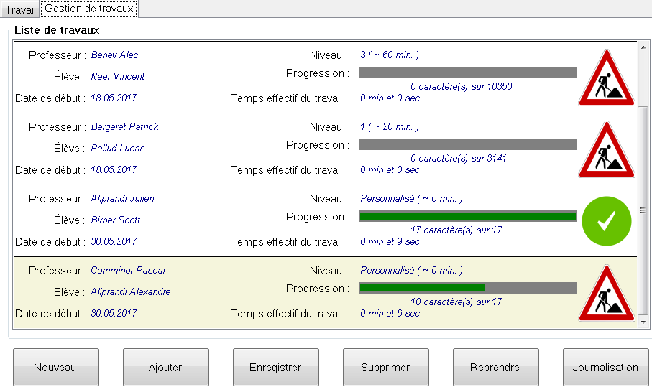
Fonctionnalités - Gestion des travaux disciplinaires

Slide 11
Fonctionnalités - Gestion des travaux disciplinaires

Slide 12
Fonctionnalités - Gestion des travaux disciplinaires

Slide 13
Fonctionnalités - Gestion des travaux disciplinaires

Slide 14
Fonctionnalités - Gestion des travaux disciplinaires

Slide 15
Fonctionnalités - Gestion des travaux disciplinaires

Slide 16
Fonctionnalités - Gestion des travaux disciplinaires

Slide 17
Fonctionnalités - Gestion des travaux disciplinaires

Slide 18
Fonctionnalités - Gestion des travaux disciplinaires

Slide 19
Fonctionnalités - Gestion des travaux disciplinaires

Slide 20
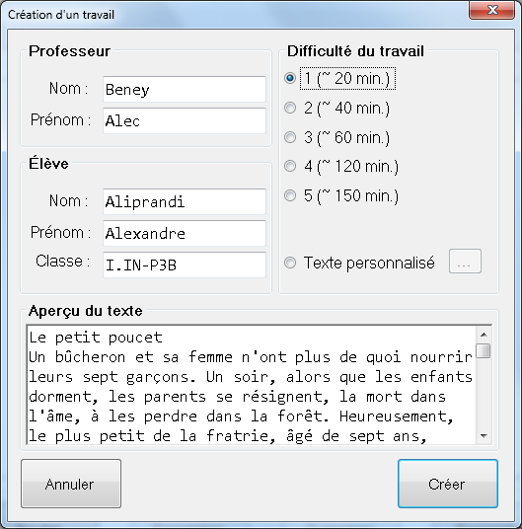
Fonctionnalités - Création d’un travail disciplinaire

Slide 21
Fonctionnalités - Création d’un travail disciplinaire

Slide 22
Fonctionnalités - Création d’un travail disciplinaire

Slide 23
Fonctionnalités - Création d’un travail disciplinaire

Slide 24
Fonctionnalités - Création d’un travail disciplinaire

Slide 25
Démonstration
Démonstration du fonctionnement de l’application

Slide 26
Analyse organique – L’utilisateur recopie le texte
Événement “rbxCopieTexte_KeyPress”
Avance la progression du travail
Le travail est terminé ?
Le caractère tapé est le bon ?
Affiche que le travail est terminé
Affiche le code ascii au bout de 3 essais

Slide 27
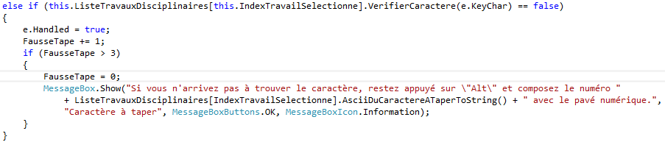
Analyse organique – L’utilisateur recopie le texte
Événement “rbxCopieTexte_KeyPress”
Vérifie si le caractère tapé n’est pas le bon

Slide 28
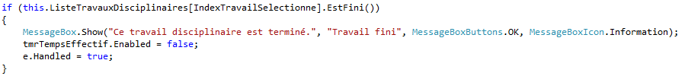
Analyse organique – L’utilisateur recopie le texte
Événement “rbxCopieTexte_KeyPress”
Vérifie si le travail est terminé

Slide 29
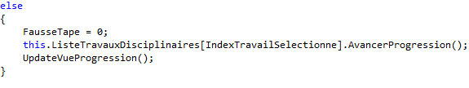
Analyse organique – L’utilisateur recopie le texte
Événement “rbxCopieTexte_KeyPress”
Si le travail n’est pas terminé
ET que le caractère tapé est le bon

Slide 30
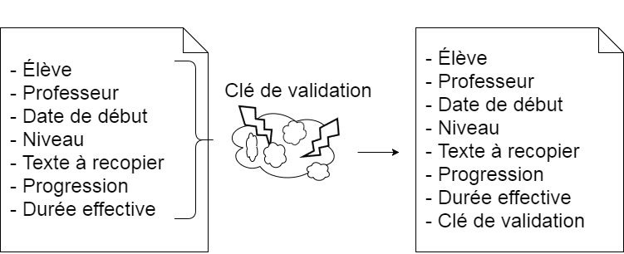
Analyse organique – Création d’un clé de validation
Méthode “CryptageTravail()”

Slide 31
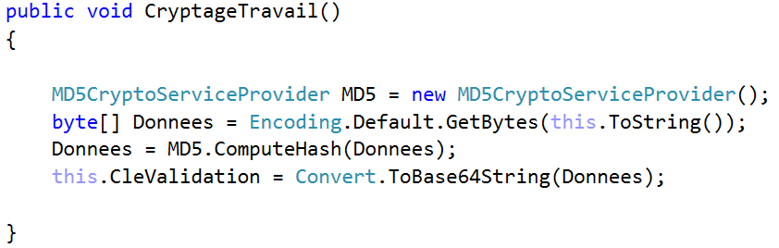
Analyse organique – Création d’un clé de validation
Méthode “CryptageTravail()”
Champs stockant la clé de validation
Données du travail sous format texte

Slide 32
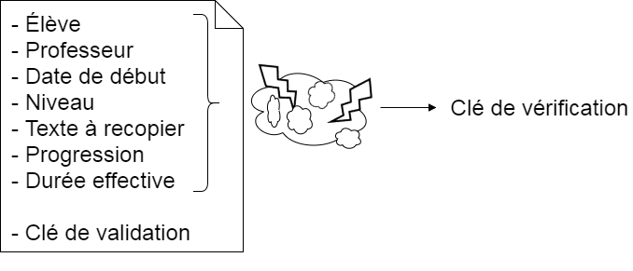
Analyse organique – Vérification du fichier
Méthode “VerifierDonneeTravail()”

Slide 33
Analyse organique – Vérification du fichier
Méthode “VerifierDonneeTravail()”
Les clés de vérification et de validation sont identiques ?
Retourne “Vrai”
Retourne “Faux”

Slide 34
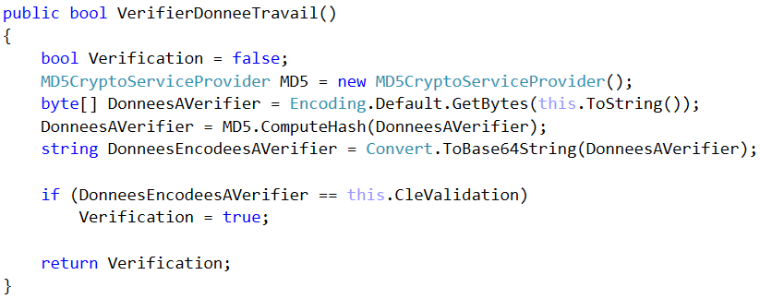
Analyse organique – Vérification du fichier
Méthode “VerifierDonneeTravail()”
Vérification des clés
Données du travail sous format texte

Slide 35
Tests
Procédure de test effectué
Création d’un nouveau travail
Envoie de ce travail par e-mail sur un autre poste
Ajout du travail dans la liste
Sauvegarde du travail
Exécution du travail
Testé par :
Vincent Naef
Dinh Moris

Slide 36
Conclusion - Contraintes tenues du cahier des charges
Application portable
Textes prédéfinis à disposition
Possibilité de choisir un texte personnalisé
Travail associé à un élève, un professeur et une date de réalisation
Détecte si un travail est corrompu
Données de la liste de travaux peut être sauvegardées dans un fichier de journalisation

Slide 37
Conclusion - Fonctionnalités en plus
Liste des travaux géré par l’application
Durée du travail calculée
Aide présente dans l’application
Fichier personnalisé à disposition

Slide 38
Merci!
Questions ?

